Slide 1
Digitalno osiguranje u nastajanju
Branko Urošević i Drago Inđić
Master in Computational Finance (MCF)
Računarski fakultet, Beograd

Slide 2
Šira slika – neka dostignuća fintech-a
Insurtech ili digitalno osiguranje je, najšire shvaćeno, skup tehnologija namenjenih smanjenju troškova i povećanju efikasnosti poslovanja osiguravajućih društava kao i poboljšanju potrošačkog iskustva osiguranika.
Insurtech igra u osiguranju ulogu sličnu onoj koju fintech igra u finansijskoj industriji, legaltech u pravnim poslovima, itd.
Fintech Tree, BIS (2020)

Slide 3
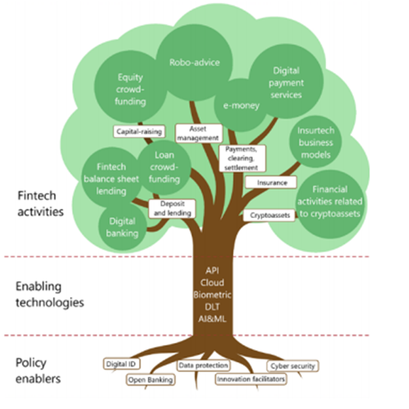

Slide 4
Regulatorne promene stvaraju uslove za razvoj fintech-a
European Open Banking regulacija podstiče finansijske inovacije i konkurenciju u Evropi, i stvara regulatorne pretpostavke za fintech inovacije.
U VB, fintech provideri koji koriste bankarski sektor za svoje proizvode i usluge regulisani od strane Financial Services Authority (FSA) ili ekvivalentnog evropskog regulatora – zaštita potrošača
Bezbedan način da potrošač odobri pristup ličnim finansijskim podacima određenim kompanijama, pod određenim uslovima i na određeno vreme. Ovogućava da se stvore usluge i proizvodi koji inače ne bi postojali.
Cilj - personalizovane finansijske usluge koje odgovaraju profilu rizika svakog pojedinca, njegovim finansijskim ciljevima i potrebama.
Nema analoga za to kod osiguranja. Nema još regulatornih uslova za otvorenu razmenu podataka o osiguranju ili lakog prelaska od jednog na drugi proizvod osiguranja. Ograničena konkurencija.

Slide 5
Ubrzanje procesa digitalizacije u osiguranju
OECD: oko 9% svetskog GDP su direktne bruto premije osiguranja.
Puno neautomatizovanog rada i procedura.
Proces rada baziran na premijama osiguranja, profitnim marginama i reinvestiranju sredstava osiguranika.
COVID-19 kriza stvara pritisak na osiguravajuće kuće da digitalizuju interakcije sa klijentima (front-end) zbog organičenja u kontaktima.
Kada se rad sa klijentima digitalizuje, onda je lakše digitalizovati i procese u pozadini što vodi ka bržoj digitalizaciji industrije.

Slide 6
Ulazak specijalističkih tehnoloških kompanija na tržište osiguranja
Specijalisti nude rešenja kompanijama za, na primer
Određivanje fer tarifa
Predikcije gubitaka
ALM analizu
AKUR8 omogućava osiguravajućim kompanijama da poboljšaju procese određivanja premija
Kompanija omogućava klijentima upotrebu naprednih alata za mašinsko učenje koji pomažu aktuarima da poboljšaju i ubrzaju svoj rad.
Izlazi iz njihovih modela su transparentni a ne crna kutija kao u slučaju nekih AI alata.
Kompanije zadržavaju kompletnu kontrolu nad procesom formiranja tarifa.

Slide 7
Digitalni kanali za prodaju osiguranja
Osiguranje može biti opcija koja se nudi na superapu kao što je WeChat.
Vebsajt za upoređenje cena i usluga osiguravajućih kompanija je e-commerce aplikacija za usluge osiguranja
A šta bi onda bili neki primeri insurtech-a u užem smislu te reči?
To bi bile inovacije koje suštinski menjaju prirodu osiguravajućih društava. Dole razmatramo neke primere.

Slide 8
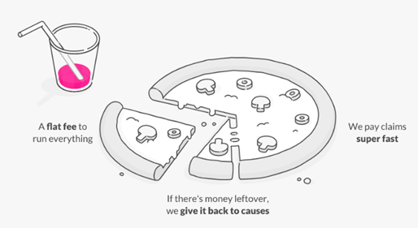
Lemonade (2015) – insurtech 1. generacije
Primamljivo za mlade: AI chatbot Maya odgovara na pitanja osiguranika, API omogućava integraciju osiguranja sa drugim aplikacijama, npr rentiranje kuća i stanova, kola, motora i sl.

Slide 9
Kako Lemonade stvara vrednost
Klasična osiguravajuća kuća ima podsticaj da ne isplati zahteve za odštetu ili da sa isplatama kasni jer tako povećava svoj profit.
Znajući to, osiguranici imaju podsticaj da obmanjuju kompaniju ili taje važne info, jer ne očekuju fer plej od strane kompanije.
Cilj: usidriti drugačija očekivanja kod osiguranika kako bi se od nekooperativnog ušlo u kooperativnu ravnotežu u problemu dileme zatvorenika.
Premije, koje se naplaćuju svakog meseca, kumuliraju se na računu osiguranika i na kraju godine se neutrošen višak uplaćuje na račun neke organizacije koju taj osiguranik podržava.

Slide 10
Kako Lemonade stvara vrednost
Ukoliko osiguranik odluči da vara, time čini štetu organizaciji koju želi da podrži. To smanjuje podsticaj za varanje što vremenom dovodi do kooperativne ravnoteže.
Transparentnost: kompanija ima open-source platformu za polise osiguranja koja je dostupna svima – svi mogu da vide kako se formira tarifa. Kod se nalazi u repozitorijumu open source kodova.
Ovo je revolucionarna novina u odnosu na standardnu praksu u industriji osiguranja.
Sledeći korak u evoluciji insurtech-a jeste Nexus, baziran na blockchain tehnologiji.

Slide 11
Nexus Mutual (2018)
Registrovan kao neprofitna organizacija. Upravljanje na osnovu Ethereum blockchain decentralizovane autonomne organizacije (DAO). U celini u vlasništvu članova društva.
Društvo procenjuje svaki zahtev za osiguranje i obezbeđuje sredstva da se pokriju potencijalne štete. Koristi token NXM za kreiranje podsticaja (umesto kapitalne strukture osiguravača).
Vlasnici NXM tokena odlučuju koji pametni ugovor žele da podrže, a za uzvrat dobijaju deo uplate vezane za pokriće troškova osiguranja.
Svako može postati član Nexus Mutual-a. Članovi mogu da kupe NXM putem Ethereum-a (ETH) ili preko DAI (a USD stable coin). NXM se koristi za kupovinu osiguranja i za učešće u glasanju prilikom donošenja odluka vezanih za upravljanje društvom.
NXM tokeni se mogu isključivo kupiti na Nexus Mutual platformi (njima se ne trguje na kripto berzama) i isključivo razmenjivati među članovima društva.
Postoji open source kod koji je podrobno objašnjen, API, kao i procesi vezani za izbor pojedinih pametnih ugovora

Slide 12
Nexus Mutual
Cena NXM tokena se algoritamski poveća kada je društvo dobro kapitalizovano (u odnosu na obaveze) a opada ukoliko je potrebno još sredstava. Obrada zahteva za odštetu je transparentna.
Osiguranje može biti na rok od jednog dana do više godina. Osiguranici koji traže odštetu – članovi NXM blockchain-a – dobijaju odštetu na osnovu protokola za obradu zahteva, koji se aktivira kada se dobije dokaz o šteti. Odštete se diskutuju i o njima se glasa na društvenom Sudu za razlike u mišljenju na platformi.
Društvom upravljaju njegovi članovi i Savetodavni odbor preko DAO. 5 članova odbora čine osnivači firme i eksperti iz industrije vezane za pametne ugovore i osiguranje, kao i eksperti za pravna i regulatorna pitanja.
Svaki član Društva može postati član Savetodavnog odbora tako što bude izglasan da zameni nekog drugog člana odbora. Svaki član može da predloži promene na blockchain protokolu tako što pošalje predlog kroz platformu za upravljanje. Savetodavni odbor verifikuje predloge, predlaže kako prema tome postupiti, i odlučuje koliku nagradu, u NXM tokenima, da dodeli svakom članu koji učestvuje u glasanju.

Slide 13
Nexus Mutual
Glasa se korišćenjem NXM tokena. Ponder nekog glasa je proporcionalan količini NXM tokena uloženih pri glasanju, ali se raspodela beneficija pravi proporcionalno broju članova koji glasaju, čime se nivelišu razlike među članovima.
Ovakav mehanizam vodi ka stvaranju aktivnog tržišta gde zainteresovani rade na usavršavanju koda u cilju povećanja blagostanja društva.
Očekuje se da vrednost polisa osiguranja koje izdaje Nexus dostigne 1 milijardu USD u 2021., preko 30 protokola za pametne ugovore.
Proces formiranja kapitala se nastavlja a vrednost NXM token je porasla sa početna 2 na 70 USD.
Sa pravnog stanovišta, sistem obrade zahteva za odštetu je izbalansiran tako da je delimično vezan za ljudske odluke a delimično radi po automatizmu kroz realizaciju pametnih ugovora.

Slide 14
Pravne klauzule koje se mogu i ne mogu kodirati
Ideja insurtech DAO je da izvršavaju ugovore automatski, na osnovu blockchain tehnologije i koristeći mehanizam koncenzusa. Takvo izvršenje je finalno, ne podleže reviziji. To nije u ovom trenutku u potpunosti moguće u pravnom smislu.
Tipično postoje klauzule koje se mogu izvršiti algoritamski kao i one koje ne mogu da se zakodiraju. Trenutno nemoguće potpuno primeniti “Kod je zakon” sintagmu koju nameću fundamentalisti u taboru računarskih naučnika u Legaltechu.
Ugovori izvršivi na računaru (computational contracts) su aktivna oblasti kako u praksi tako i u akademiji. Neki od poznatih startupova iz te oblasti su OpenLaw, Clause, Legalese.
Zakoni su osnovni mehanizam za rešavanje konflikata kroz sudove. Sudovi sprovode pravne norme. Sada prolaze kroz proces digitalne transformacije.
U Kini postoje on-line sudovi kojima se pristupa preko aplikcija na mobilnom telefonu i koje kreiraju alternativne mehanizme za rešavanje nesuglasica.

Slide 15
Perspektive daljeg razvoja insurtech-a
Kreiranje Interneta stvari, automatizacija i robotizacija proizvodnje, umrežavanje, kamere svude, javne i privatne 5G mreže, sve to stvara materijalnu bazu za kompletno digitalan biznis model novog tipa osiguranja.
Decentralizovana struktura iza “Interneta Svega” stvara osnovu za kreiranje digitalnih identiteta i digitalnih ugovora novog pokolenja.
Kod takvih ugovora direktni ljudski input će biti sveden na minimalnu meru jer su ljudske intervencije tipično reaktivne a ne preventivne. Napreduje se i u tehnologiji koja obezbeđuje decentralizaciju uz istovremenu privatnost podataka.
Sa bezbednom digitalnom infrastukturom, poboljšanim performansama i povećanjem i pojeftinjenjem kompjuterske memorije, pametni ugovori mogu vremenom znatno povećati efikasnost i smanjiti troškove osiguranja.

Slide 16
Perspektive daljeg razvoja insurtecha
Obrada zahteva za odštetu u budućnosti kroz interakciju mašina sa mašinama. Naime, kola bez vozača na pametnim putevima, pametne zgrade i rojevi dronova mogu se samo-organizovati u ad-hok, privremene digitalne organizacije za konkretnu namenu i period vremena, pokrivene putem digitalnog osiguranja.
Potencijal za prevaru može se smanjiti u meri u kojoj se razvijaju mehanizmi koji se ne mogu provaliti, uz razvoj digitalne forenzike kao i mnogo precizniju karakterizaciju rizika vezanih za svakog konkretnog pojedinca.
U našem regionu, uspeh mobilnog bankarstva kombinovan sa globalno konkurentnom, izvozno orijentisanom IT industrijom i kvalitetnim obrazovanjem u oblasti
osiguranja i aktuarstva
tehničkim i računarskim naukama,
od nedavno i u kompjuterskim finansijama,
kao i talentovano stanovništvo stvara pretpostavke za razvoj fintecha i insurtecha.

